Slide 1
프로젝트 기획 발표
박선우, 정두식, 김혜진

Slide 2
목 차
기획 의도
메뉴 구성 및 화면흐름도
화면 정의서
WireFrame 및 설명
DB 설계
E-R Diagram 및 Data Schema
개발 일정 및 파트
마일스톤, WBS

Slide 3

기획 의도
"기분 전환이 필요한 나, 근데 뭐하지 ?🤔"
지금 뭘 해야 할 지 모르겠다면,
아무런 준비도 되지 않았다면?
막연하게 기분 전환이 필요할 때,
‘당장 내 주변에서 할 수 있는 것들을 연결해보자'

Slide 4
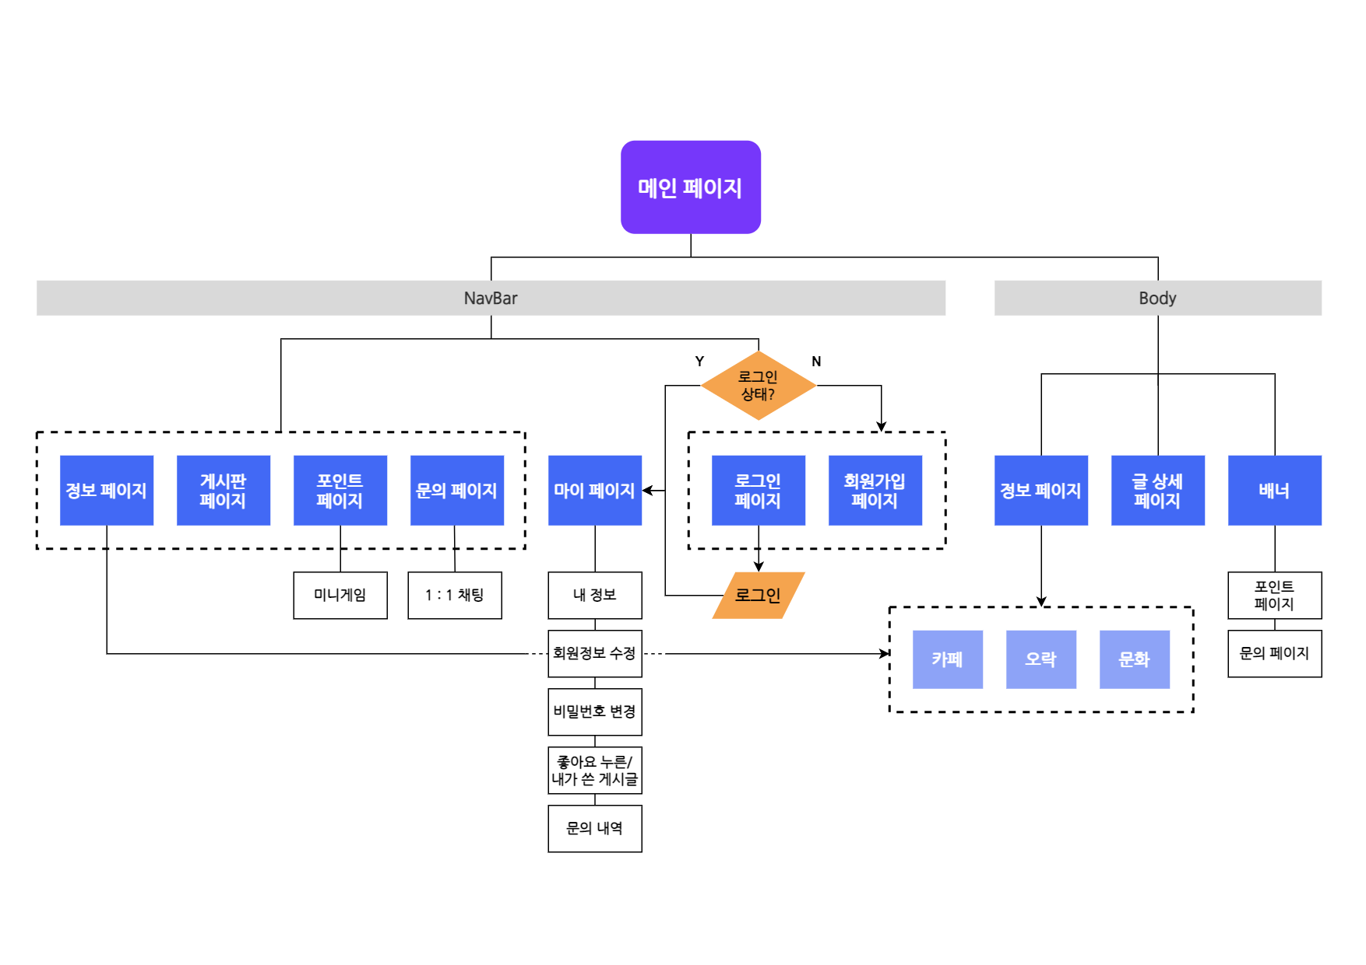
메뉴 구성 및 화면흐름도
작성자 : 정두식, 박선우

Slide 5
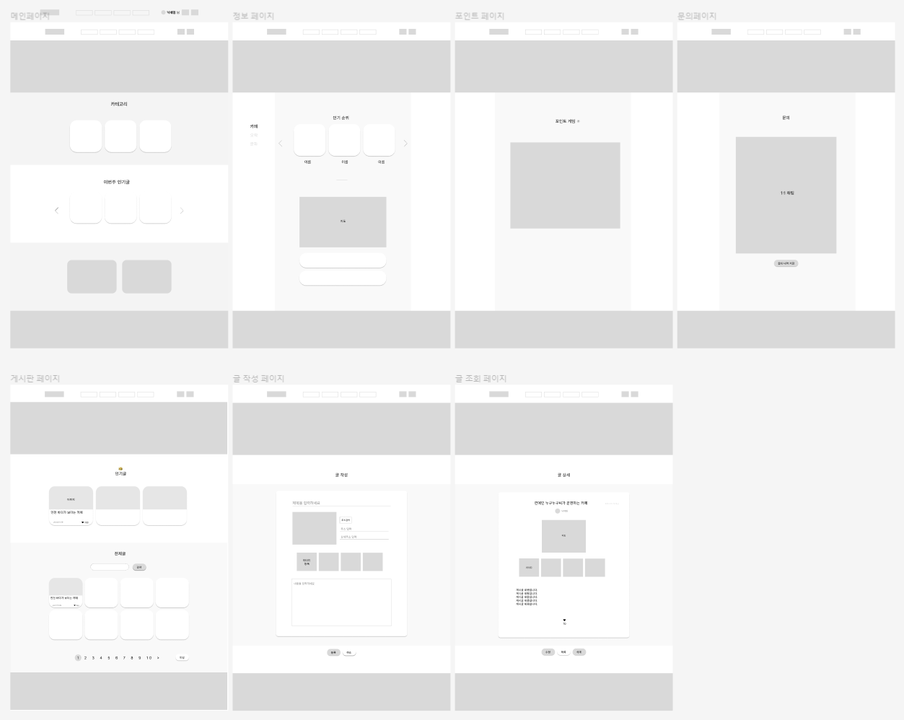
WireFrame
작성자 : 김혜진

Slide 6
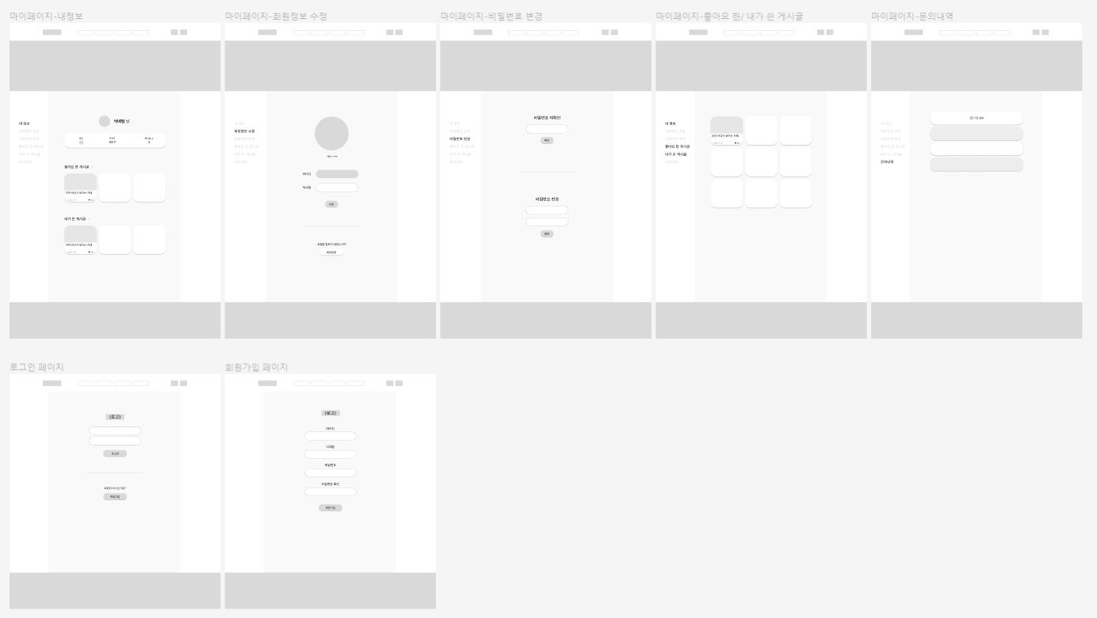
WireFrame
작성자 : 김혜진

Slide 7
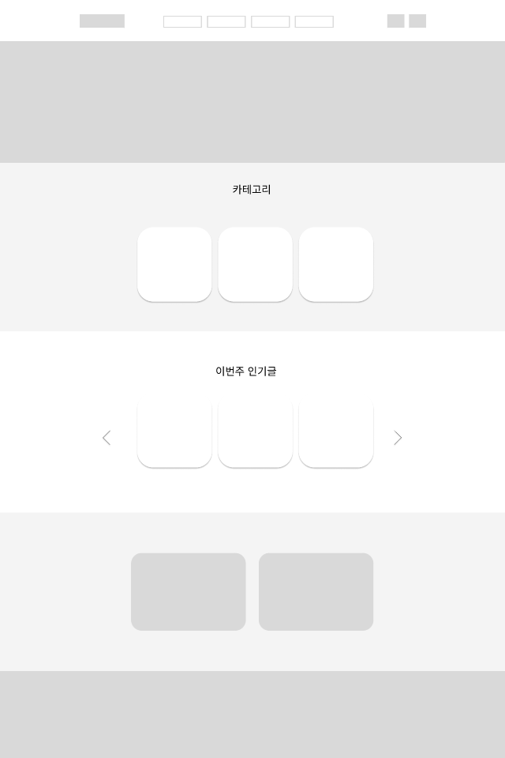
화면 정의서
작성자 : 정두식, 박선우
1
2
3
1. 메인 페이지
1 | 로고
2 | 버튼 (4개) 이동버튼
3 | 버튼 (2개) 로그인 상태일 때, 닉네임과 마이 페이지 / 로그아웃 버튼 버튼
4 | 페이지 이동 컨텐츠
5 | 슬라이드 게시판에서 좋아요 많이 받은 게시글 상위 6개 노출 로 이동
6 | 페이지 이동 로 이동
4
5
6

Slide 8
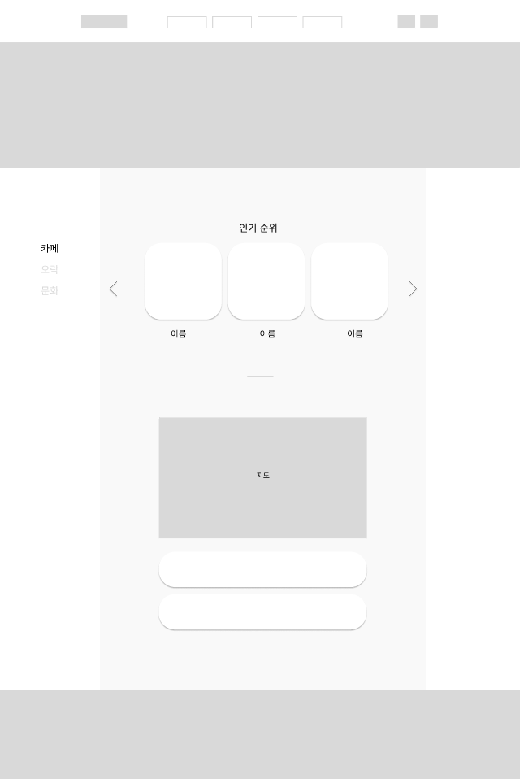
화면 정의서
2. 정보 페이지
1 | 각 카테고리 클릭 시, 그에 맞는 정보를 본문에 출력
2 | 슬라이드 각 카테고리 별 인기있는 장소 3곳 이상 표시
3 | 지도 현재 위치를 기반으로 카테고리에 맞는 인근의 정보를 표시 구글 지도 사용
4 | 목록 에서 표시한 장소들의 목록
2
1
3
4

Slide 9

화면 정의서
3. 포인트 페이지
1 | 팝업 게임 도움말 팝업 열림
2 | 미니게임 포인트를 사용하여 참여하고, 포인트 획득이 가능한 게임
1
2

Slide 10
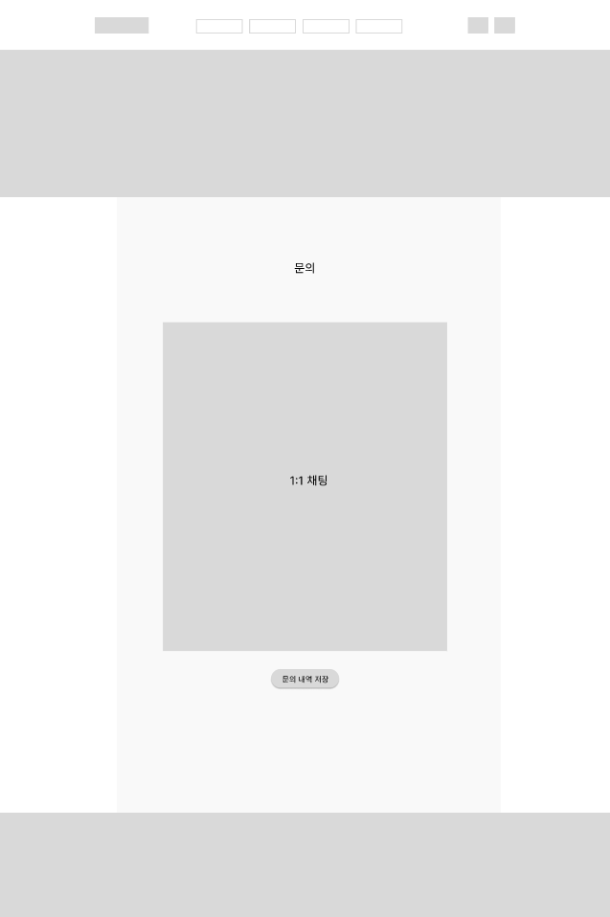
화면 정의서
4. 문의 페이지
1 | 채팅창 메신저처럼 말풍선 방식의 1대1 채팅
2 | 저장 버튼 문의 내역과 시간을 저장한다.
1
2

Slide 11
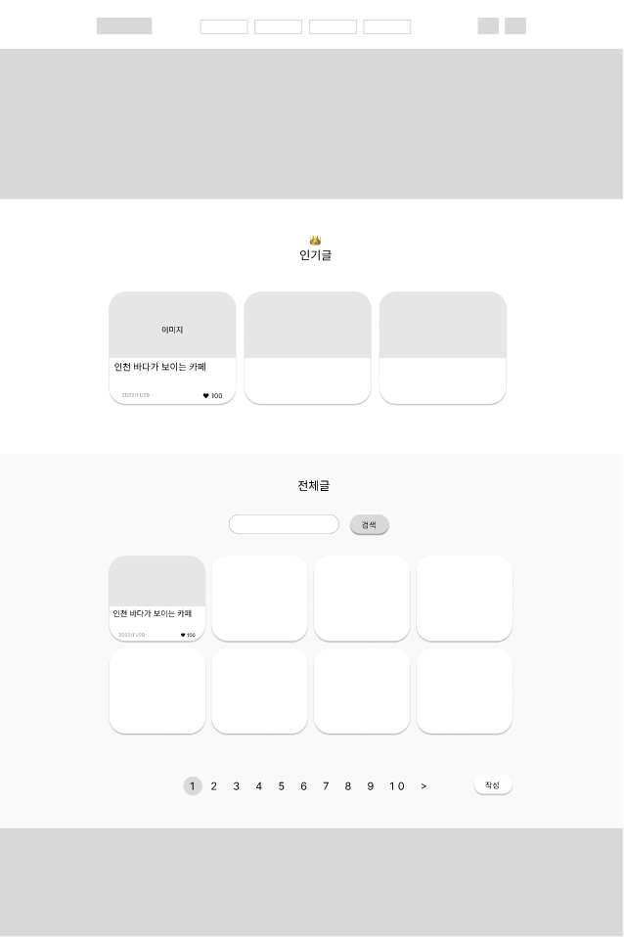
화면 정의서
5. 게시판 페이지
1 | 페이지 이동 상위 인기 게시글 노출 썸네일과 좋아요 표시 클릭 시 해당 글로 이동
2 | 검색 전체 게시글에서 검색
3 | 지도 최신 순으로 게시글 8개 노출 클릭 시 해당 글로 이동 페이지네이션으로 이동
4 | 작성 버튼 글 작성 페이지로 이동
1
2
3
4

Slide 12
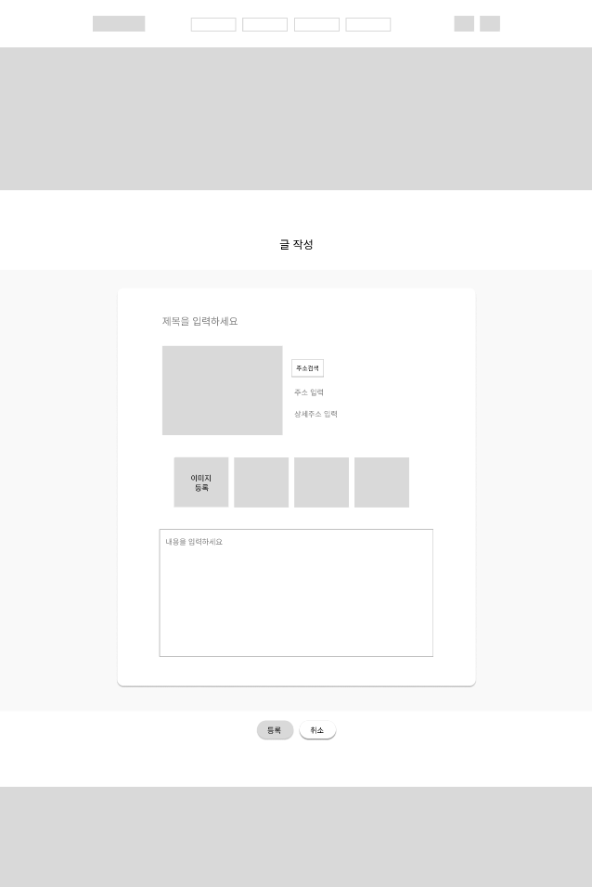
화면 정의서
6. 글 작성 페이지
1 | 제목 입력
2 | 주소검색 Daum에서 제공하는 주소 입력정보 사용
3 | 지도 주소에 맞는 위치정보로 지도 출력
4 | 이미지 등록 올리면 썸네일 표시
5 | 내용 입력
6 | 등록 버튼 게시판으로 리다이렉트 포인트 지급 취소 버튼 게시판으로 리다이렉트
1
3
2
4
5
6

Slide 13
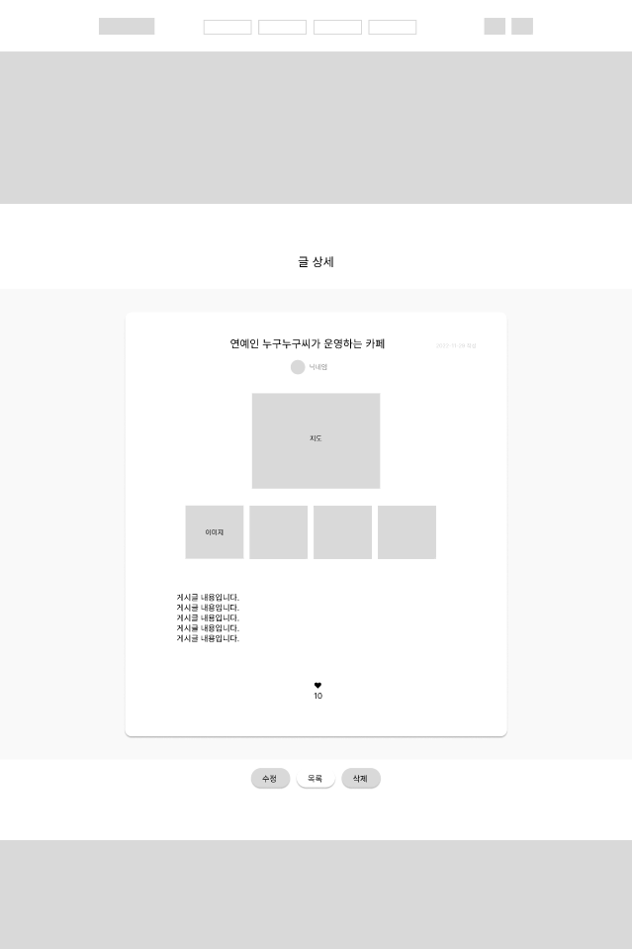
화면 정의서
7. 글 조회 페이지
1 | 지도 글 작성 시 저장한 위치정보로 지도 출력
2 | 이미지 글 작성 시 업로드한 이미지 출력
3 | 작성 글 현재 위치를 기반으로 카테고리에 맞는 인근의 정보를 표시 구글 지도 사용
4 | 좋아요 게시글 당 좋아요 하나만 올릴 수 있음 토글 방식
5 | 수정 버튼 - 글 작성 페이지로 이동. 작성했던 내용 출력 목록 버튼 - 게시판 페이지로 이동 삭제 버튼 - 삭제 확인창 출력. 지급되었던 포인트 회수
6 | 작성시간 게시글 작성했던 시간을 보여준다.
6
1
2
3
4
5

Slide 14
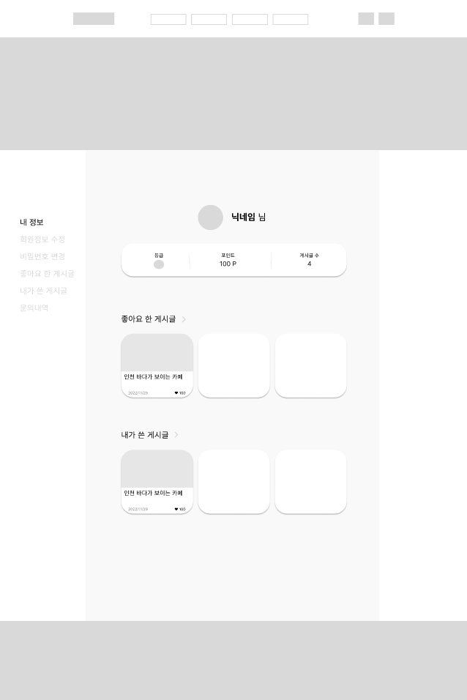
화면 정의서
8. 마이 페이지 - 내 정보
1 | 출력
2 | 출력
3 | 출력
4 | 을 본문 영역에 출력
5 | 을 본문 영역에 출력
1
2
3
4
5

Slide 15
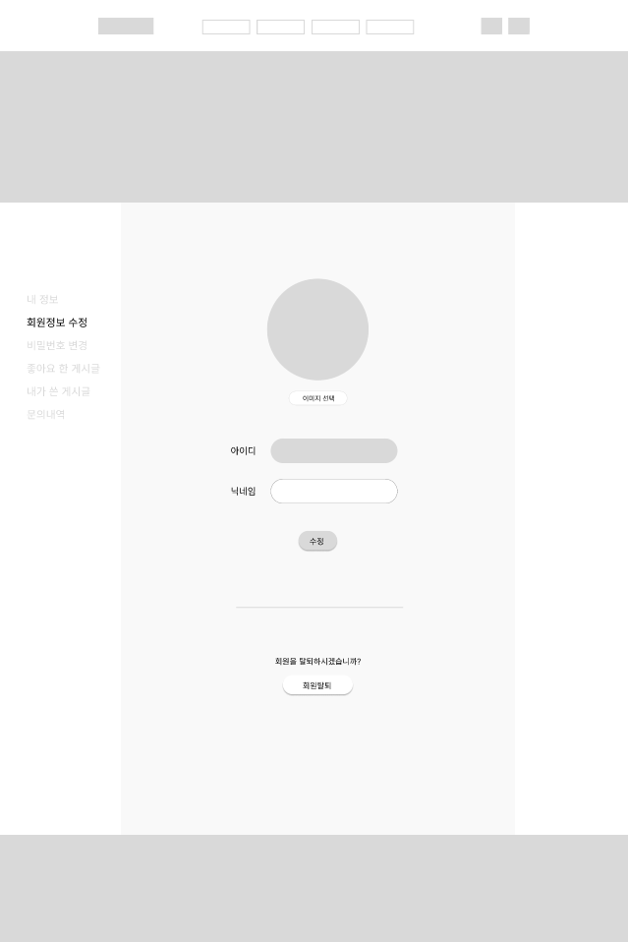
화면 정의서
9. 마이 페이지 - 회원정보 수정
1 | 이미지 변경 프로필 사진 변경 수정 전 미리보기 표시
2 | 닉네임 변경 중복검사 수행
3 | 수정 버튼 프로필 사진, 닉네임 정보 수정
4 | 회원 탈퇴 탈퇴 확인 메시지 탈퇴 처리 후 이전 이메일로 재가입 불가능
1
2
3
4

Slide 16
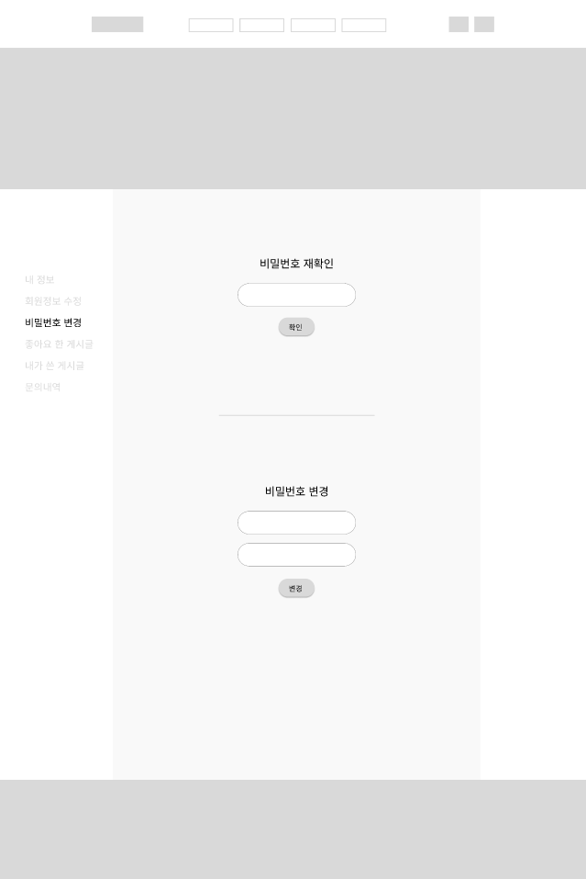
화면 정의서
10. 마이 페이지 - 비밀번호 변경
1 | 기존 비밀번호 확인
2 | 10자 ~ 64자 사이의 비밀번호 권장 입력된 두 비밀번호 비교
1
2

Slide 17
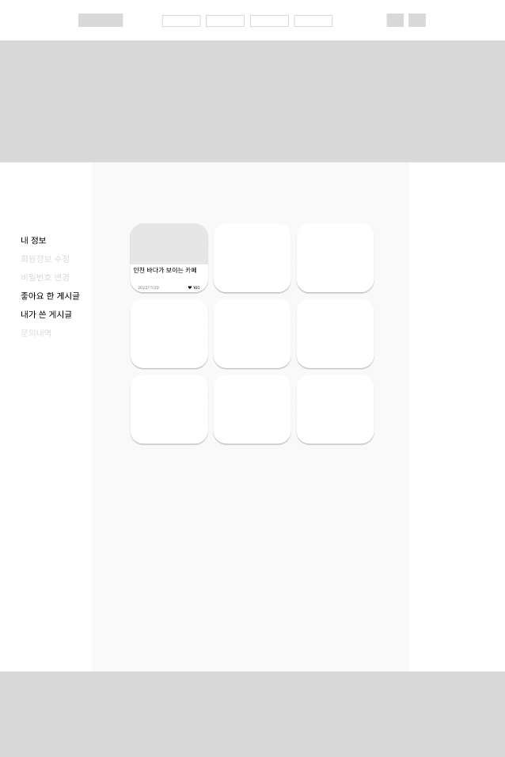
화면 정의서
11. 마이 페이지 - 내가 좋아요 한 / 내가 쓴 게시물
1 | 내가 '좋아요' 한 / 내가 쓴 게시물 들을 영역에 출력
1

Slide 18
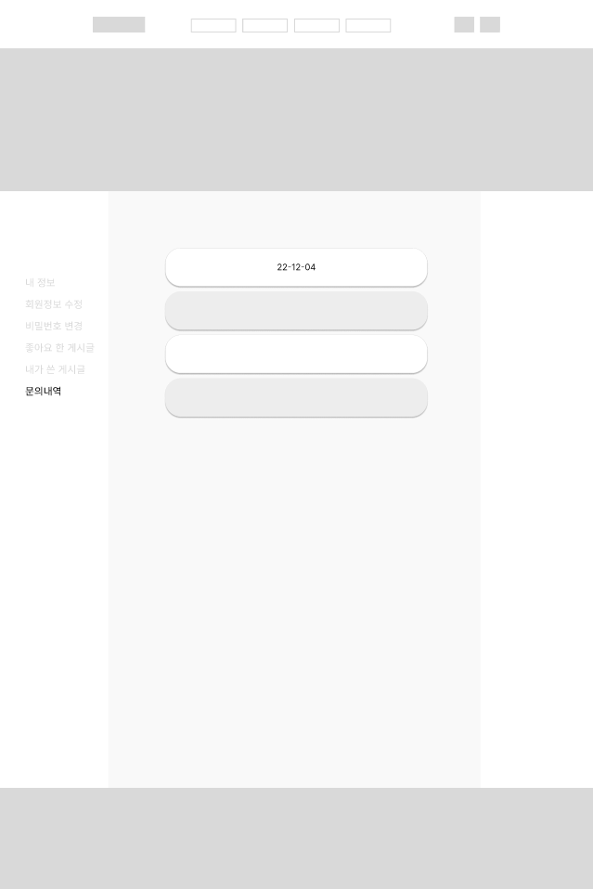
화면 정의서
12. 마이 페이지 - 문의내역
1 | 문의 내역을 날짜 순으로 영역에 출력 클릭 시 문의 페이지로 이동, 이전의 대화 내역 출력
1

Slide 19
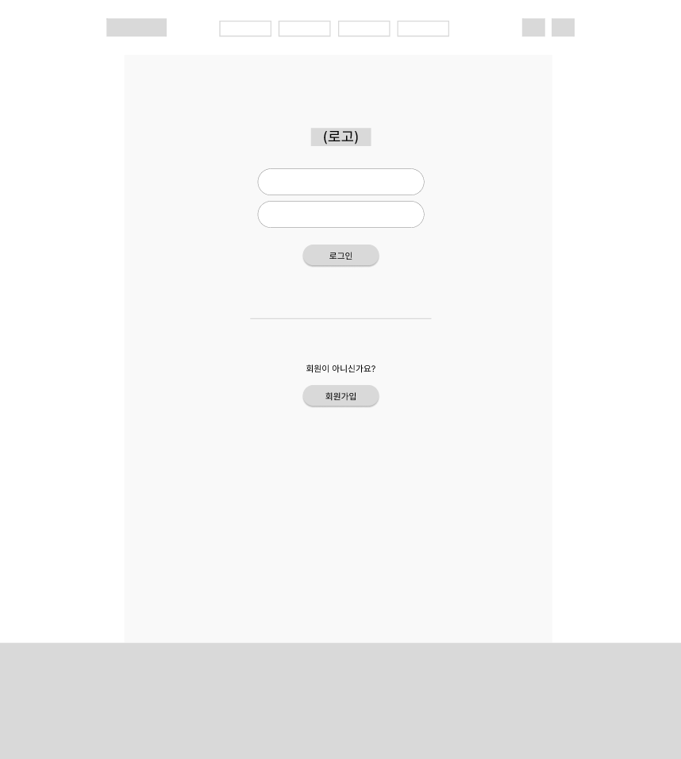
화면 정의서
13. 로그인 페이지
1 | 이메일 입력
2 | 비밀번호 숨김처리
3 | 페이지 이동 회원가입 페이지로 이동
1
2
3

Slide 20
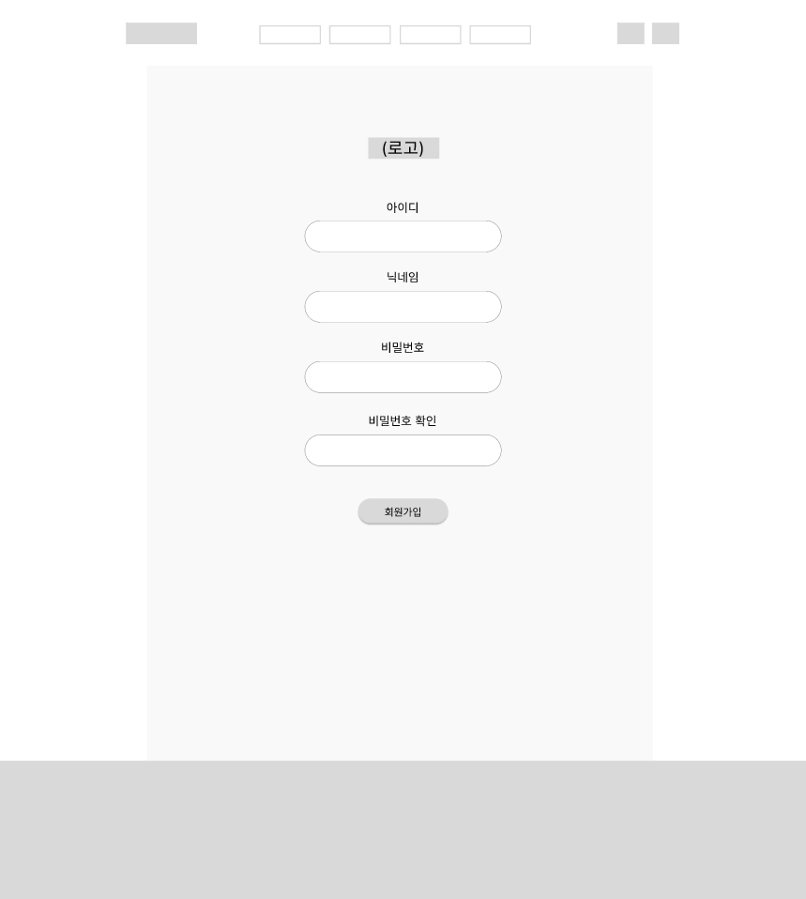
화면 정의서
14. 회원가입 페이지
1 | 이메일 중복 검사 수행
2 | 닉네임 중복 검사 수행
3 | 비밀번호 10자 ~ 64자 권장
4 | 입력된 두 비밀번호 비교
5 | DB에 회원정보 추가
1
2
3
4
5

Slide 21
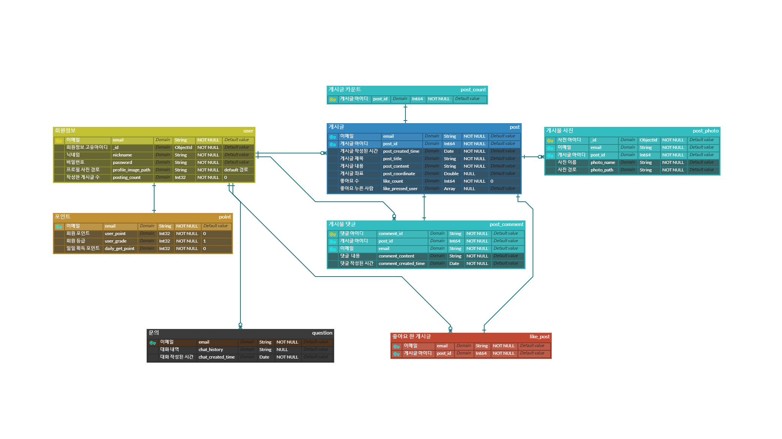
DB 설계
ERD

Slide 22
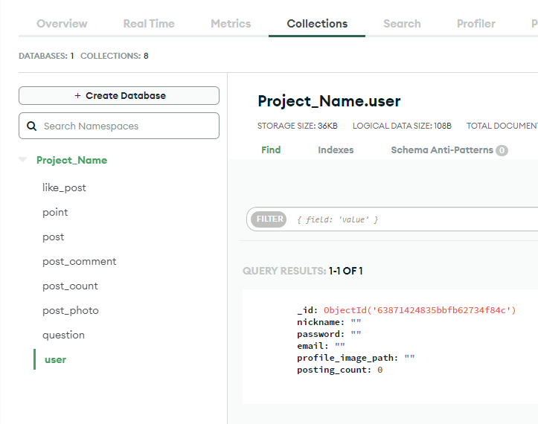
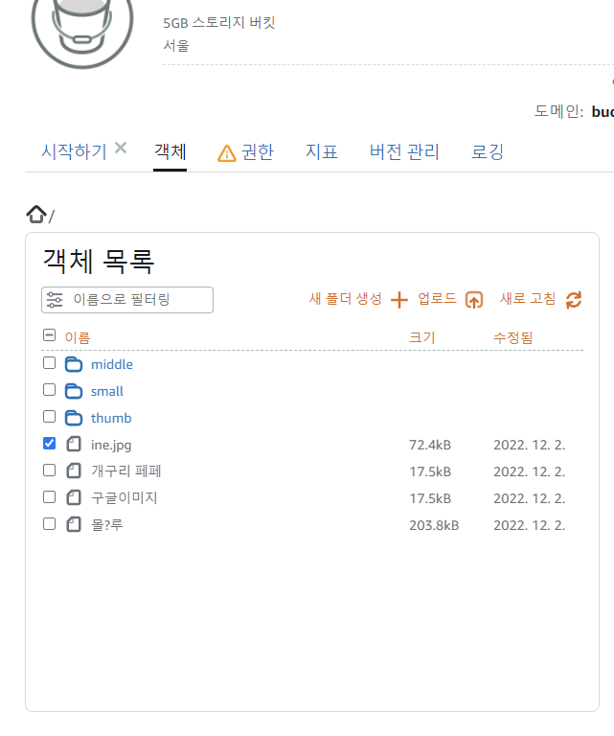
DB 설계
DB Schema
- MongoDB Atlas
- lightsail

Slide 23
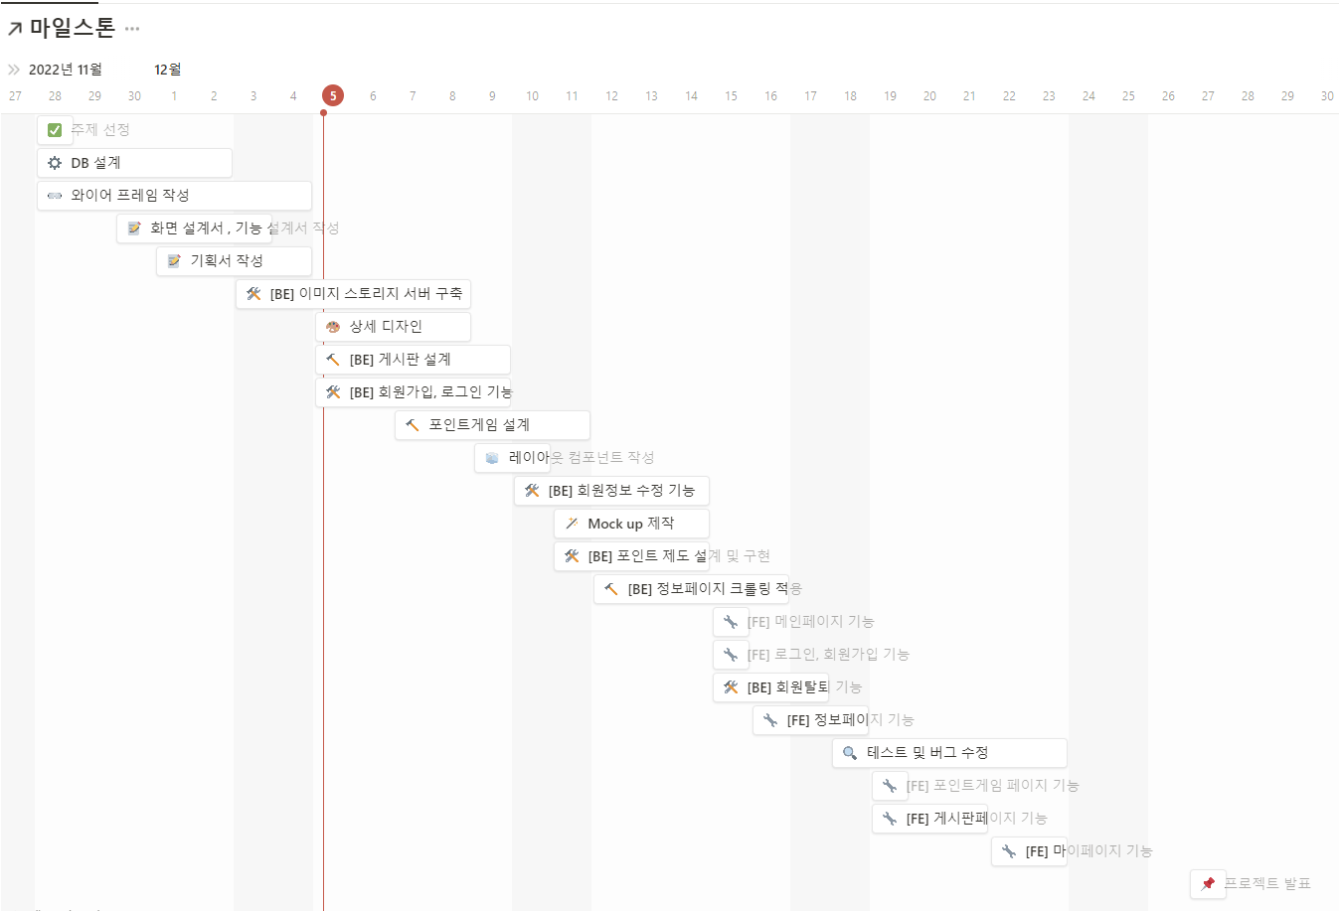
마일스톤

Slide 24
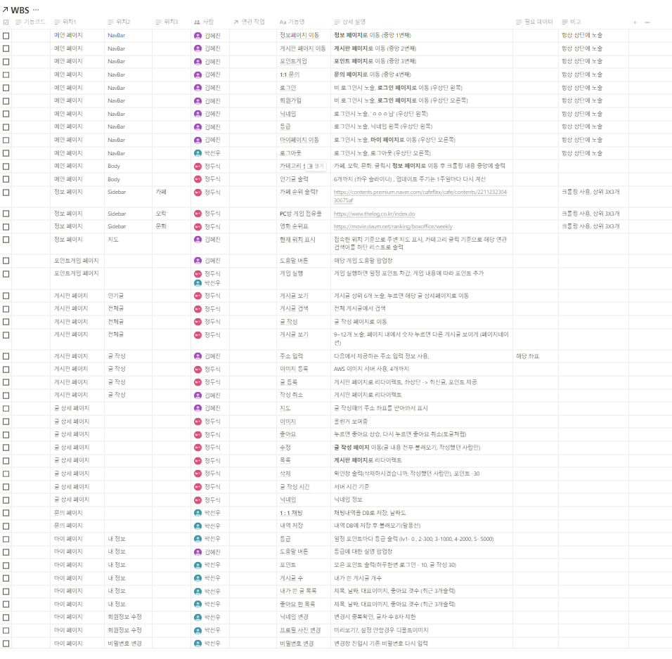
업무분할

